Slide 1
Evaluasi Klasifikasi Teks dan Klasifikasi Multi-Label

Slide 2
1.
Evaluasi Klasifikasi Teks

Slide 3
Apa itu evaluasi? Apa kegunaannya? Bagaimana caranya?

Slide 4
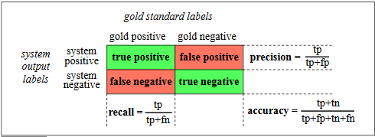


Precision, Recall, F Measure
Contingency Table
True positive = Hasil sistem positif, gold tree positif
False negative = Hasil sistem positif, gold tree false
Precision = Berapa persen hasil klasifikasi system yang sesuai dengan hasil sebenarnya (gold label)
Recall = Berapa persen gold label yang benar terdapat pada hasil klasifikasi sistem

Slide 5

Precision, Recall, F Measure
Penilaian/pengukuran gabungan dari Precision/Recall adalah F Measure (wighted harmonic mean)
Keterangan:
P = Precision
R = Recall
β = Nilai yang menentukan pentingnya Precision/Recall berdasarkan kebutuhan aplikasi
(β > 1 mengutamakan Recall,
β > 1 mengutamakan Precision dan
β = 1 seimbang)
Biasanya pengukuran yang digunakan adalah balanced F1 Measure
Dengan β = 1 (α = ½) sehingga rumusnya menjadi:
Notes:
Misal perhitungan 1000.000 tweet, dimana 100nya membicarakan lion jatuh sedangkan 999.900 lainnya tidak berhubungan
Sistem klasifikasi memberikan label pada semua tweetnya yaitu tidak membicarakan lion jatuh
Maka akurasi = 999.900/1000.000 = 99.99%

Slide 6
2. Klasifikasi Multi-Class

Slide 7
Apa itu multi-class atau multi-label? Bagaimana Caranya?

Slide 8
Ada 2 jenis task pada multi-class classification
Task 1
Bangun klasifikasi biner terpisah untuk setiap kelas (c), beri label untuk kelas data train positif dengan c dan negatif dengan label selain c.
Task 2
Diberikan data test d, kemudian masing-masing data memutuskan masuk ke kelas apa secara independen (sendiri). Dan mungkin beberapa data D punya beberapa label.
Yang lebih umum pada language processing, dimana antar kelas saling mutually exclusive (tidak terkait/berpengaruh satu dengan yang lain) dan setiap item muncul dalam satu kelas.
Bangun klasifikasi biner terpisah.
Untuk menentukan kelas dari data test dengan cara memilih label dari daftar dengan skor tertinggi berdasarkan confusion matrix.

Slide 9
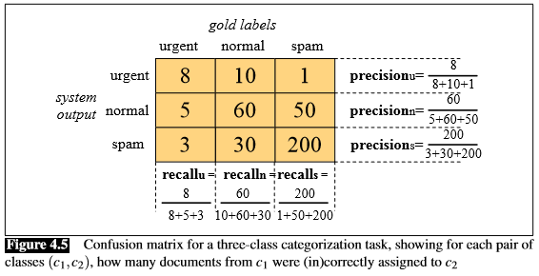
Ada 2 jenis task pada multi-class classification
Task 1
Bangun klasifikasi biner terpisah untuk setiap kelas (c), beri label untuk kelas data train positif dengan c dan negatif dengan label selain c.
Task 2
Diberikan data test d, kemudian masing-masing data memutuskan masuk ke kelas apa secara independen (sendiri). Dan mungkin beberapa data D punya beberapa label.
Yang lebih umum pada language processing, dimana antar kelas saling mutually exclusive (tidak terkait/berpengaruh satu dengan yang lain) dan setiap item muncul dalam satu kelas.
Bangun klasifikasi biner terpisah.
Untuk menentukan kelas dari data test dengan cara memilih label dari daftar dengan skor tertinggi berdasarkan confusion matrix.

Slide 10
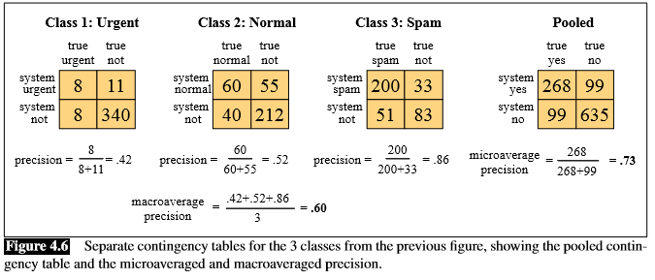
Kasus bila ternyata sistem melakukan kesalahan saat klasifikasi label pada email.
Untuk mendapatkan sebuah matriks yang menunjukkan seberapa baik sistem bekerja, terdapat 2 cara salah satunya microaverage
Microaverage: hitung kinerja setiap kelas, kemudian hitung rata-rata antar kelas.

Slide 11
Sekian dan Terimakasih

